Slide 1

Музичні ритми Америки

Slide 2

Американська музика – єдино-джерело більшості сучасних найпоширеніших жанрів музичного мистецтва.
Музика – це цілий світ: і стиль життя, і особливості психологічного стану, і вираження світогляду, і складності життєвого самовизначення.

Slide 3
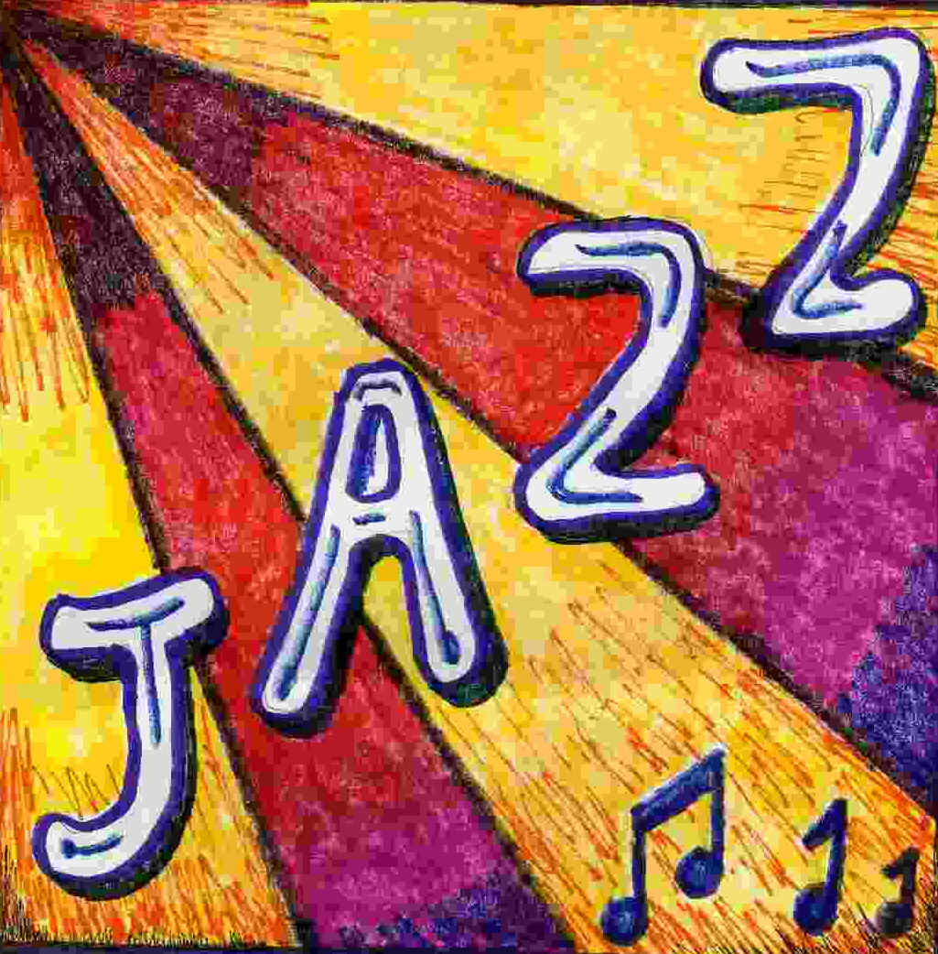
Джаз
Джаз народився у Новому Орлеані і поєднував енергійні ритми африканських рабів із простими мелодіями і співзвуччями, що колоністи привезли з Європи.
Вирізняється джаз імпровізаційністю, підвищеною емоційністю, витонченою ритмічністю, специфічним складом виконавців та інструментів, використанням різноманітних тембрових барв, звуконаслідуванням тощо.

Slide 4
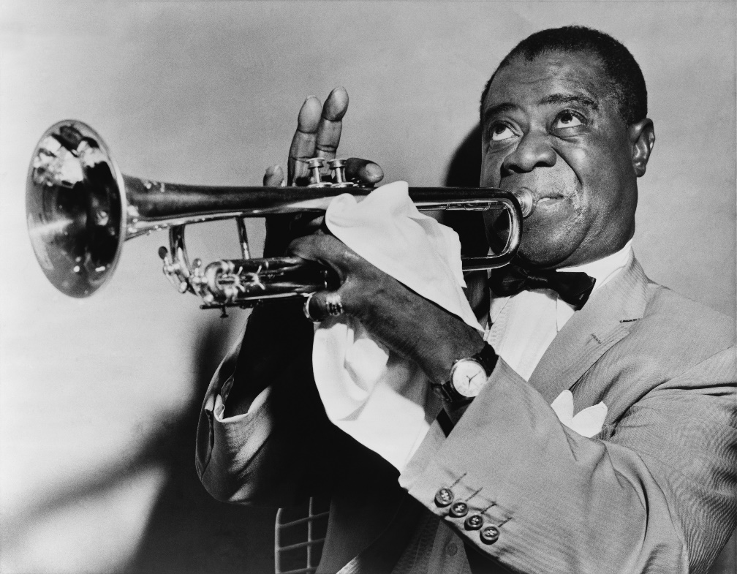
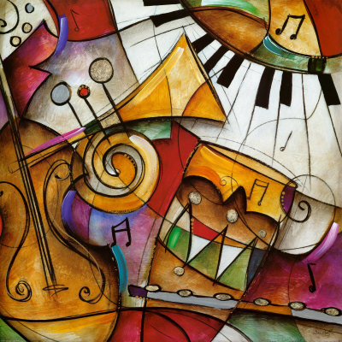
Луї Армстронг
Армстронг розробив особливу манеру виконання — спів «скетом» (різновид джазового співу, коли мелодію імпровізують, додають до неї безглуздий набір слів; тут спів стає своєрідним додатковим інструментом).
Луї Армстронг — вокаліст, композитор, творець і керівник джазових оркестрів і ансамблів, кіноактор. Він створив віртуозний імпровізаційний виконавський стиль гри на трубі, якому властиве вільне трактування мелодій.

Slide 5

Спірічуелс
Свінг
Джаз
Ґоспел
Блюз
Регтайм

Slide 6
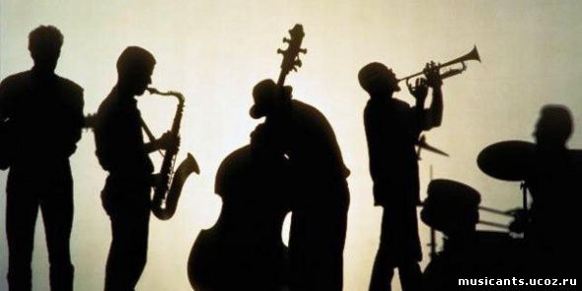
Спірічуелс
Спірічуелс — жанр духовних співів афро-американців. Багатоголосся, гармонії та мелодії поєднуються у спірічуелсі із виражальними засобами і прийомами афро-американської музики.
Поетичний зміст пов'язаний із біблійними текстами, а також із повсякденним життям афро-американців. Спірічуелс виконують хором без інструментального супроводу, із плесканням у долоні й танцювальними рухами співаків.

Slide 7
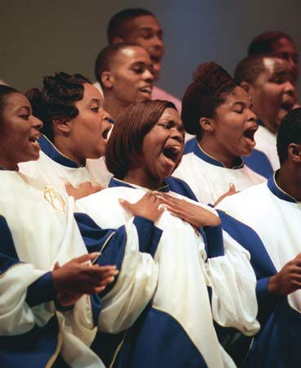
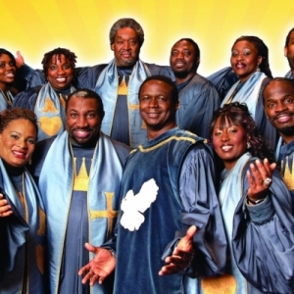
Ґоспел
Ґоспел — вид музики, що походить від сольних одноголосних духовних гімнів північноамериканських негрів-баптистів на сюжети з Євангелія. Музика ґоспел — здебільшого вокальна, гармонічна, спирається на релігійні (християнські) тексти.
Деякі форми ґоспелу виконують із супроводом електрогітар, барабанів та бас-гітари.
З-поміж найвідоміших виконавців ґоспелу — Махалія Джексон, Елвіс Преслі, Літл Ричард, Джонні Кеш, Біллі Престон, Ел Ґрін та ін.

Slide 8
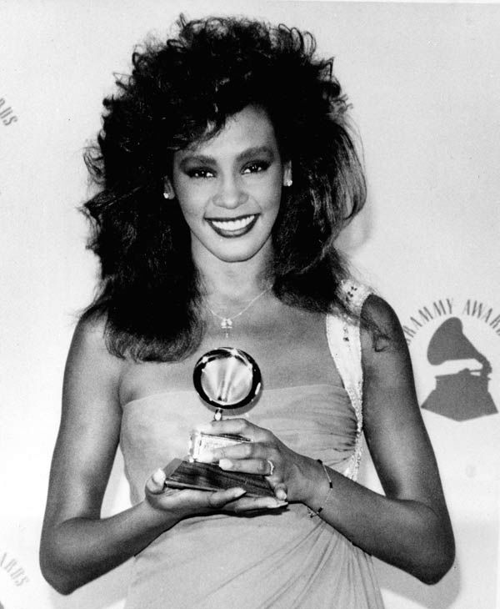
Вітні Х'юстон
Вітні Х'юстон — американська поп-співачка, яка працювала також у напрямах R&B та ґоспел.
Одна з найуспішніших співачок світу.
Кількість проданих нею записів становить 170 млн примірників.
Вітні розпочала творчу кар'єру 1985 року.
Х'юстон має найбільше нагород з-поміж артистів.

Slide 9

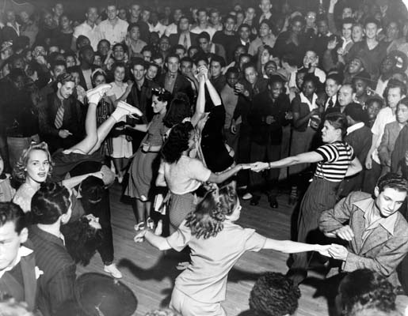
Свінг
Свінг — стиль джазу, у якому відсутня колективна імпровізація, а на перший план виступають аранжування та сольна імпровізація.
Свінг вирізняється передусім активністю контрабасу й барабанів, помірним або швидким темпом та неповторним ритмом.
«Королем» свінгу вважають Бенні Гудмена. З-поміж найвідоміших виконавців свінгу — Ф. Сінатра, Б. Кросбі та ін.

Slide 10
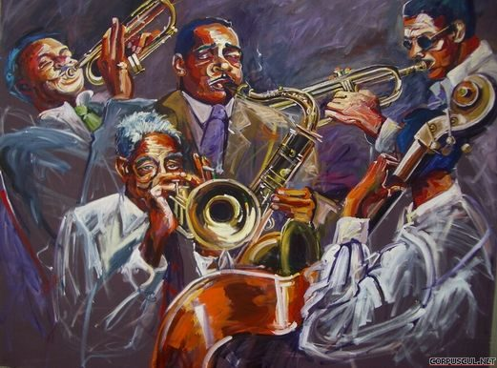
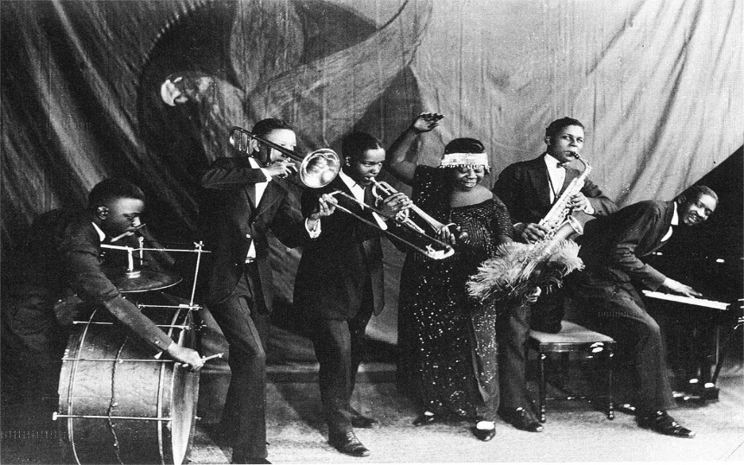
Блюз
Виражати за допомогою блюзу турботи і радості, розповідати про життя і кохання стало звичаєм негритянського населення.
У них зображено життя знедоленого народу: непосильна праця, утрачена людська гідність, розлука і страждання.
На початку розвитку блюзову пісню зазвичай виконували під акомпанемент гітари або гармоніки.
Блюз — світська лірична пісня афро-американців, зазвичай сумного елегійного змісту.

Slide 11

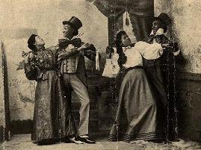
Регтайм
Регтайм — 1.) спосіб гри на фортепіано, що імітував звучання банджо; 2.) форма міської танцювальної музики американських негрів.
Регтайм не має імпровізаційної форми, його записують нотами.
Регтайму властиві дві різні лінії: чіткий, рівномірно акцентований маршовий ритм, де чергуються окремі ноти з акордами вдвічі коротшої тривалості.
Виконують регтайм у помірному або швидкому темпі.

Slide 12

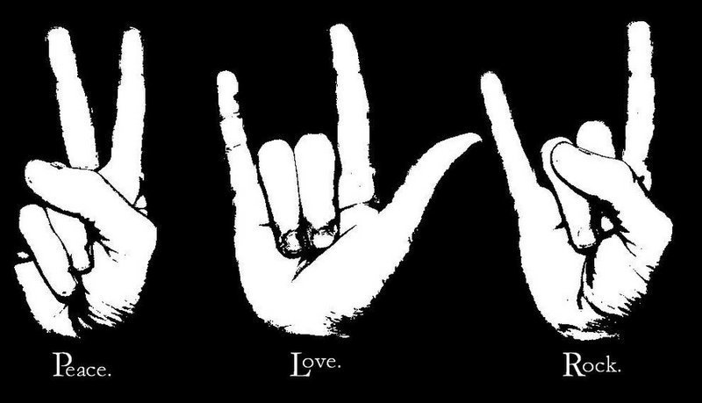

Рок
Рок — музичний стиль, що характеризується чітким ритмом, застосуванням електрому­зичних і ударних інструментів.
Від інших музичних стилів рок-музику відрізняє наявність електроінструментів, а також специфіка їх звучання: експресивна й агресивна. Головним інструментом є електрогітара – у рок-музиці вона стала візитною карт­кою.

Slide 13

Музичні напрями, що поєдналися у рок-музиці
Ритм-енд-блюз — музика афро-американського населення СІЛА, що поєднує танцювальний біт (біт — удар) та урбаністичний (міський) блюз.
Кантрі-енд-вестерн — це ковбойські, дорожні, матроські пісні й кантрі (сільські) блюзи, що мали особливий колорит і надзвичайну виразність.
Рок-н-рол — перший напрям рок-музики, що набув міжнародної популярності. Це водночас новий музичний стиль і новий танець. Він є поєднанням спрощеного і швидкого за темпом ритм-енд-блюзу з музикою кантрі. Провідну роль у складі інструментів відіграє електрогітара, на якій часто виконують сольні партії.

Slide 14
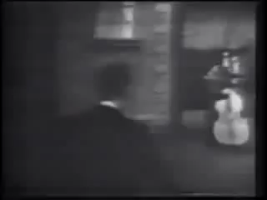
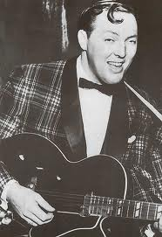
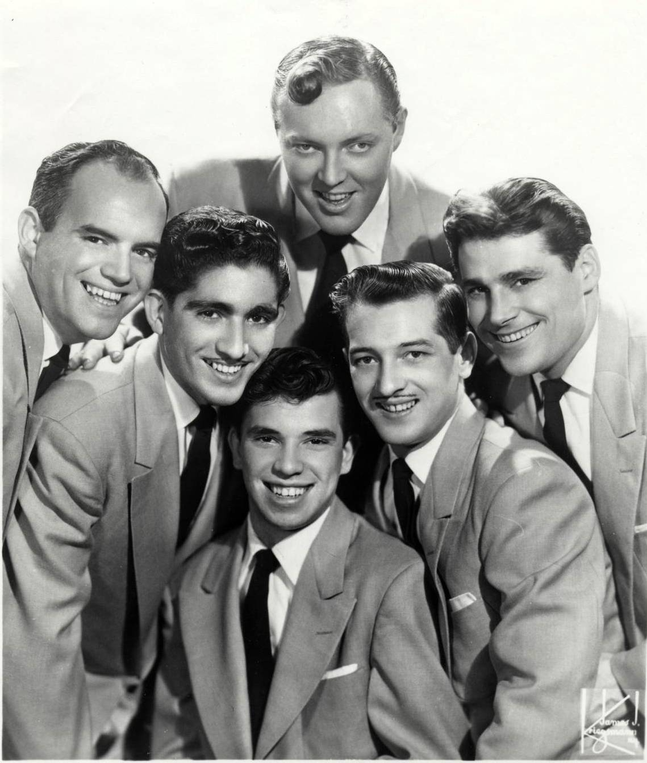
Вілл Хейлі
Вілл Хейлі – співак у стилі кантрі та вестерн, виконував ритм-енд-блюзові композиції.
Його пісня «Rock Around the Clock» увійшла до американських чартів у травні 1954 року, а з липня упродовж 6 тижнів очолювала хіт-парад. Протримавшись у рейтингу 40 кращих пісень, композиція стала шлягером.
1957 року Хейлі став першим рок-музикантом із США, який гастролював у Великій Британії.
За своє життя співак продав більше ніж 60 млн платівок.

